Slide 1
LC06 :Chimie analytique et quantitative
Niveau : Lycée
Prérequis :
Dosages et titrages
Dosage par étalonnage
Loi de Beer-Lambert

Slide 2
I.1) Rappels sur les dosages
Dosage : méthode qui permet de déterminer la concentration ou la quantité de matière d’une espèce chimique

Slide 3
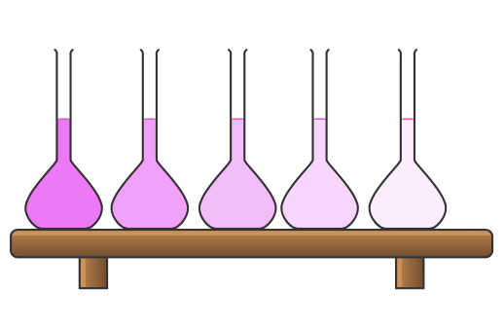
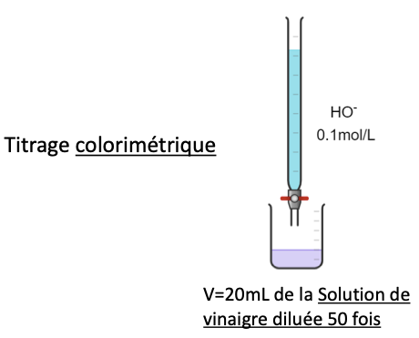
I.1) Rappels sur les dosages
Dosage : méthode qui permet de déterminer la concentration ou la quantité de matière d’une espèce chimique
Dosage par étalonnage
Dosage par titrage

Slide 4
I.1) Rappels sur les dosages
Dosage par titrage
REACTION SUPPORT DE TITRAGE
doit être : totale, rapide et unique
A l’équivalence, les réactifs sont introduits dans les proportions stoechiométriques.

Slide 5
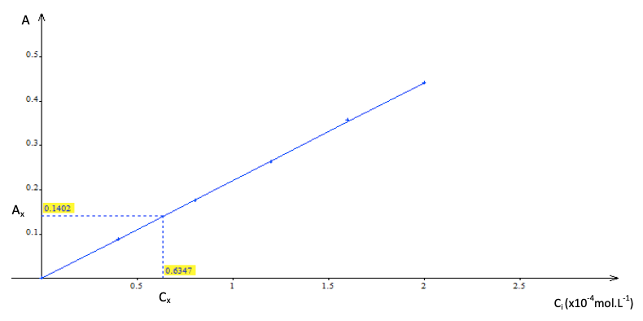
I.1) Rappels sur les dosages
Dosage par étalonnage
préparation de solutions étalons
détermination de la concentration d’une solution
Source : spcl.ac-montpellier.fr

Slide 6
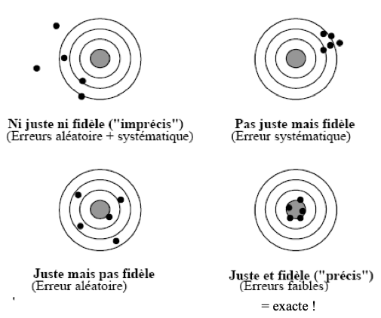
I.2) Fiabilité
Source : lagouge.ecole-alsacienne.org

Slide 7
II.1) Exemple du dosage du Dakin
C=mol/L
C=mol/L
C=mol/L
C=mol/L
C=mol/L
Préparation d’un ensemble de solutions étalons
Principe de la manipulation :

Slide 8
II.1) Exemple du dosage du Dakin
droite d’étalonnage
Principe de la manipulation :

Slide 9
II.1) Exemple du dosage du Dakin
préparation de la solution de Dakin
Principe de la manipulation :

Slide 10
II.1) Exemple du dosage du Dakin
Spectre
Principe de la manipulation :

Slide 11
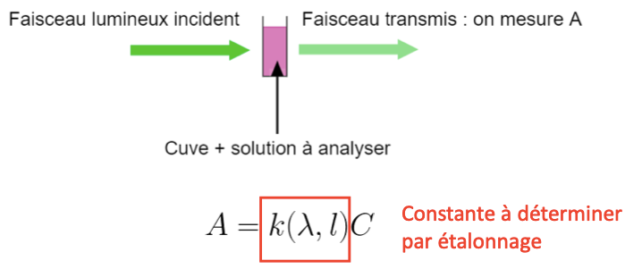
II.1) Exemple du dosage du Dakin
Principe de la manipulation :

Slide 12
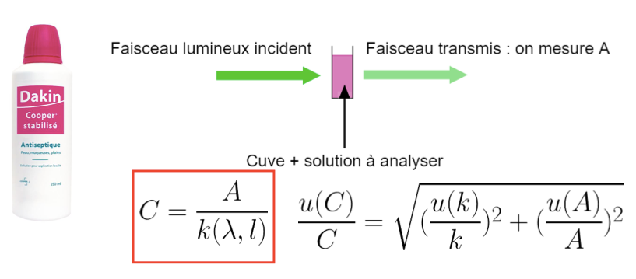
II.1) Exemple du dosage du Dakin
Principe de la manipulation :

Slide 13
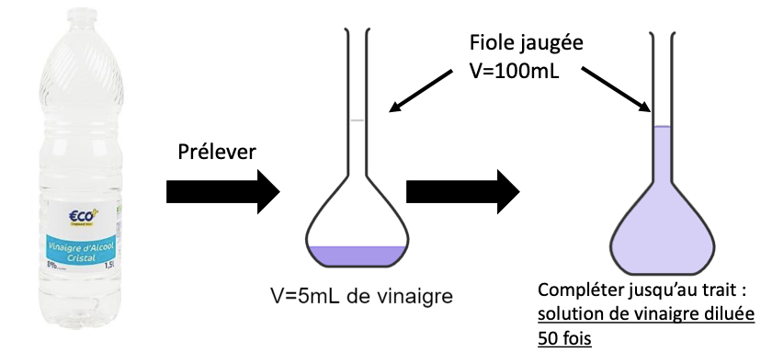
III.1) Exemple du dosage du vinaigre
Principe de la manipulation :

Slide 14
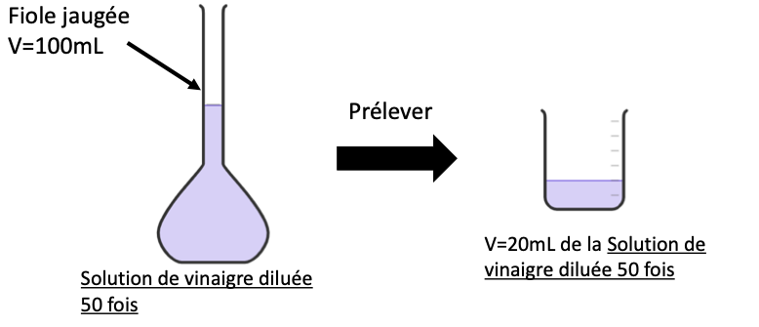
III.1) Exemple du dosage du vinaigre

Slide 15
III.1) Exemple du dosage du vinaigre
Réaction support de titrage
(Na⁺(aq);HO⁻(aq))
Cb=0,1mol/L

Slide 16
III.1) Exemple du dosage du vinaigre
résultats de la préparation

